Slide 1
基于UML的面向对象系统分析与设计
深圳大学计算机与软件学院 刘嘉祥

Slide 2
用例建模
第 5 部分

Slide 3
内容概要
理解需求
需求获取
用例建模流程
获取原始需求
构建初始用例模型
编写用例文档
重构用例模型
其他问题

Slide 4
内容概要
理解需求
需求获取
用例建模流程
获取原始需求
构建初始用例模型
编写用例文档
重构用例模型
其他问题

Slide 5
需求—建造“正确”的系统
需求：客户可接受的、系统必须满足的条件或具备的能力
RUP中的FURPS+软件质量准则
功能性（Functionality）
使用性（Usability）
可靠性（Reliability）
性能（Performance）
可支持性（Supportability）
+
非功能性需求

Slide 6
需求工程的主要活动
定义需求
理解用户的需要，建立用户可理解的系统需求模型（本部分）
分析需求
根据需求模型，建立对于开发者无二义性解释的分析模型（第6部分）
需求管理

Slide 7
需求难在何处：石头问题
我要一块石头…
差不多，但我要小一点的…
很好，不过我要蓝色的…
啊，没有那么小…
Emm，还是原来那个好了…
难捕获，易变更！
小一点的蓝色大理石
Notes:
笔记：
用户一开始不明确自己需要的

Slide 8
需求：也需要开发
客户/用户的要求/想法/期望
软件产品
开发
验收
编码和测试
有价值的 软件需求
软件设计
分析和设计

Slide 9
需求问题：对策
难捕获
从用户视角看问题
用例
易变更
合理的结构
Notes:
用例优点：
1. 抽象
2. 稳定
可以把容易变更的东西进行封装
3. 从用户视角出发

Slide 10
以用例为中心组织需求
性能
可支持性
可靠性
数据需求
用例
可用性
业务规则
……
设计约束

Slide 11
用例的发展
Use Cases —Yesterday, Today and Tomorrow（Ivar Jacobson, The Rational Edge, 2003.3）
萌芽期（1967-1986）
Ivar Jacobson在爱立信，把各种不同类型的电话呼叫称为traffic case，而完成呼叫则需要交换机具备相应的功能function或特征feature
1986年，提出术语use case
1987年，OOPSLA’86采用Jacobson论文，用例诞生
成熟期（1987-1992）
Objectory AB公司，以用例内容为核心的Objectory Process（对象工厂过程）
发展期（1992-）
用例在面向对象方法中的应用，并成为UML的一部分

Slide 12
内容概要
理解需求
需求获取
用例建模流程
获取原始需求
构建初始用例模型
编写用例文档
重构用例模型
其他问题

Slide 13
需求获取
有业务模型：从业务模型获取需求
无业务模型：采用需求启发技术，从涉众获得

Slide 14
从业务模型获取需求
从业务用例模型中获取系统需求，来构建系统用例模型
1. 寻找业务改进点
2. 定义项目远景
3. 导出系统需求

Slide 15
1. 业务改进点
业务模型描述业务现状，这些现状：
有些可能一直运转的很好，不需要改进，也就没有必要作为软件需求来由系统实现
而另外可能更多的业务在运转过程中存在这样或那样的问题，这些问题就成为业务待改进的改进点，也就很可能作为软件需求而存在

Slide 16
寻找业务改进点
从业务流程中获取改进点的思路：
流程控制
复杂业务逻辑
使用业务对象
自动化业务
……

Slide 17

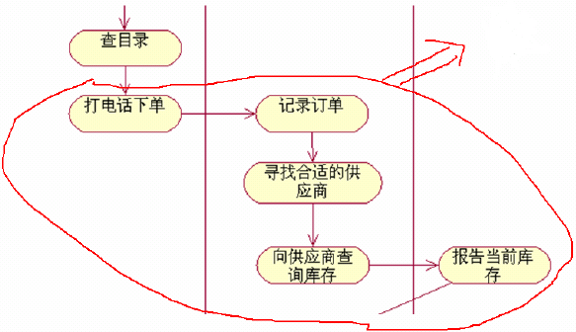
改进点1：流程控制

Slide 18
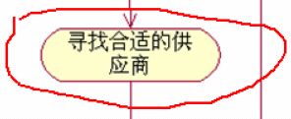
改进点2：复杂业务逻辑

Slide 19
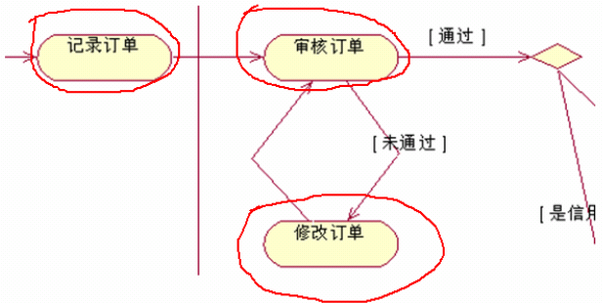
改进点3：访问和操作业务对象

Slide 20
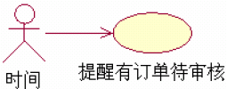
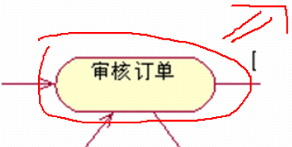
改进点4：自动化业务

Slide 21
2. 远景(Vision)
业务改进点不等同于软件需求
用户根据自身的工作特点和支付能力决定哪些应该改进，哪些不需要改进
这就是用户的远景，它表明用户改进的目标，这也将成为项目的目标
业务模型描述了“现实是什么”，远景则描述“希望的改进”
远景表达了“为什么要开发这个系统”
在业务现状(业务模型)下，开发系统是为了达到什么目标？

Slide 22
项目远景的作用
远景包含了对待开发系统的目标和约束
代表了项目涉及的所有人之间达成的第一个共识
是项目核心需求的概览
为更详细的技术需求提供了契约性的依据
指导团队实现具体的业务目标
远景的作用
最初，根据项目的远景目标来决定项目是否值得继续
在项目批准后，团队根据项目远景来指导后续的需求和设计

Slide 23
远景说明
远景可以作为一个单独的文档存在，而这其中最重要的部分就是关于远景目标的说明，它建立了一个项目涉及的所有人的共同目标
远景说明应该是精确、清晰和激励性的描述，以便激励所有的团队成员为达成该远景而努力。一个好的远景应该具有以下五个特点(SMART)：
具体的（Specific）
可测量的（Measurable）
可实现的（Achievable）
相关的（Relevant）
基于时间的（Time-based）

Slide 24
3. 导出系统需求
从业务改进点入手，结合项目远景，导出系统需求：
对于每一个业务改进点，明确是否是为了达到远景目标的需要
如果是则作为软件需求而存在，并把相应的模型作为系统模型
如果不是则不作为需求而存在，可能作为一项潜在的需求考虑，也可能直接抛弃

Slide 25
实例分析：旅店系统开发背景
随着旅店声誉日益提高，住宿人员越来越多，旅客为了能够获得好的房间，均提前预订房间
然而，随着预订的增多、预订周期的拉长，前台服务员工作压力也日益增大，还经常出现工作的失误，使得已经预订好房间的旅客也不能按期入住，这给旅店的声誉带来不好的影响
为此，旅店老板希望能够通过计算机来自动管理这些预订业务，不过由于目前资金的问题，目前只开发一个单机版的系统，不提供网上业务；并且旅店方面的其它业务暂不考虑信息化问题
旅店老板委托某计算机公司开发该系统，并承诺如果系统运转良好的话，将会考虑进一步合作事宜

Slide 26
远景：旅店预订系统
A很荣幸地成为项目经理，并被要求在两个月之内发布该系统的第一个版本，同时还被要求要为后续的开发提供必备的接口
结合现状和老板的要求，考虑到项目可扩展的要求，A首先进行了简单的业务建模
之后，A初步定义了项目的远景“在未来两个月内，实现旅店预订系统，能够准确、快捷地为旅客预订所需的房间”：
提前准确地为旅客预订所需的房间
旅客可以在规定的时间内方便地取消预订的房间
旅店老板能够定期地获取预订信息，根据这些信息可以及时调整房间价格
及时、快速地计算房间费用、预订费用、取消预订后退款金额等信息
预留接口：可以为以后的网络版，以及其它业务系统的开发提供支持
具体(S)、可测量(M)、可实现(A)、相关(R)、基于时间(T)？

Slide 27
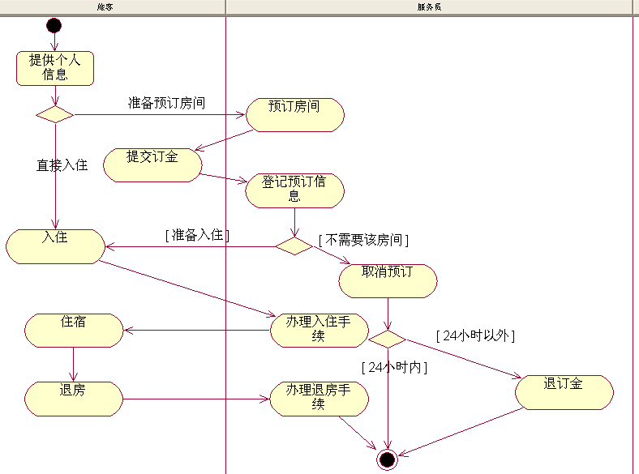


结合远景，获取系统需求
Notes:
老板考虑预定，所以入住、退房这些就暂时不在考虑范围内

Slide 28
内容概要
理解需求
需求获取
用例建模流程
获取原始需求
构建初始用例模型
编写用例文档
重构用例模型
其他问题

Slide 29
用例建模流程
1. 获取原始需求
2. 开发一个可以理解的需求
2.1 识别参与者
2.2 识别用例
2.3 绘制用例图
3 详细、完整地描述需求
编写用例文档
4 重构用例模型
4.1 识别用例间的关系
4.2 对用例进行分包和分级

Slide 30
用例建模流程
1. 获取原始需求
2. 开发一个可以理解的需求
2.1 识别参与者
2.2 识别用例
2.3 绘制用例图
3 详细、完整地描述需求
编写用例文档
4 重构用例模型
4.1 识别用例间的关系
4.2 对用例进行分包和分级

Slide 31
1.需求从何而来
需求只能来自涉众
最终用户、客户
政府、法律、文化
开发人员、管理人员
竞争对手
…
但并不是直接从涉众中来
你们的需求是什么？

Slide 32
涉众无法直接提供需求
用户不可能直接提供系统的最终需求
用户描述的只是现状，对于未来软件的工作模式，用户不可能描述清楚的
用户提供的只是个人或组织的需要(Need)或想法
需求获取：系统分析师必须能够透过这些原始的需要来获取软件的最终需求

Slide 33
需求获取技术
系统分析师借助于不同的需求获取方式，从涉众中获取需求
收集资料
现场观察
访谈
开会
原型
问卷调查
…

Slide 34
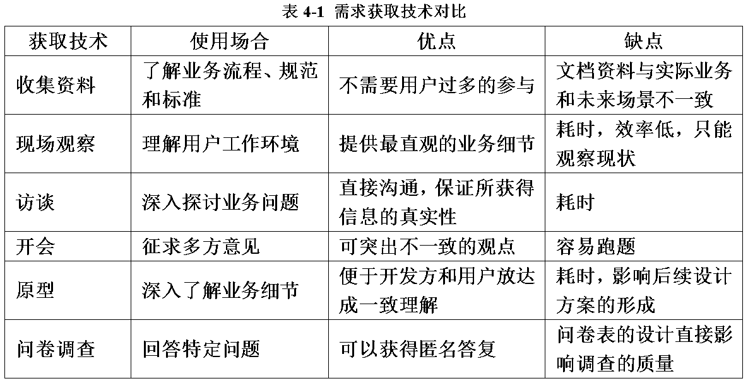
需求获取技术对比

Slide 35
用例建模流程
1. 获取原始需求
2. 开发一个可以理解的需求（用例模型）
2.1 识别参与者
2.2 识别用例
2.3 绘制用例图
3 详细、完整地描述需求
编写用例文档
4 重构用例模型
4.1 识别用例间的关系
4.2 对用例进行分包和分级

Slide 36

2.1 识别参与者(Actor)
识别参与者
关键词：边界
参与者：在系统之外，透过系统边界与系统进行有意义交互的任何事物
注意：与业务参与者的区别和联系

Slide 37
参与者要点分析
系统外
参与者不是系统的一部分，处于系统的外部
系统边界
参与者透过系统边界直接与系统交互，参与者的确定代表系统边界的确定
系统角色
参与者与使用系统的物理人和职务没有关系
需要从参与系统交互的角色（作用）来寻找参与者
与系统交互
系统需要处理其交互过程，即系统职责
任何事物
人、外系统、外部因素、时间

Slide 38
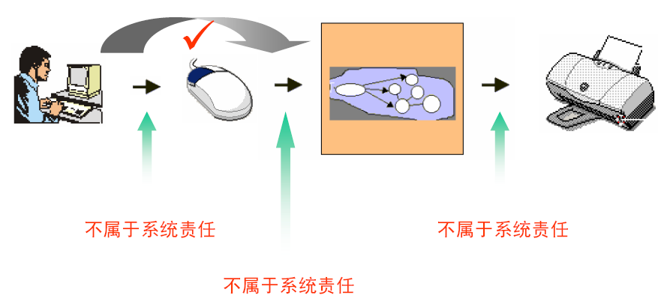
要点：与系统进行信息交互

Slide 39
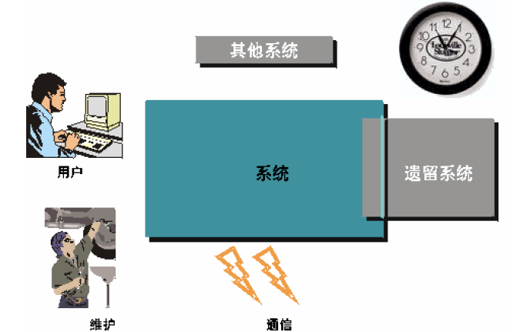
要点：任何事物

Slide 40
要点：参与者与系统边界
某企业要求开发一个企业信息管理系统，并与原来已有的库存系统相连接
某企业要求开发一个企业信息管理系统，并把原来已有的库存管理系统加以改造，成为企业信息管理系统的一部分
Notes:
参与者：系统外（清楚系统边界

Slide 41
识别参与者的思路
可以从以下要点来识别参与者
系统在哪些部门使用
谁向系统提供信息、使用和删除信息
谁与系统的需求有关联
谁对系统进行维护
与外部系统是否有关联
时间参与者：一种习惯用法，用于激活那些系统定期的、自动执行的用例
Notes:
系统的功能通常需要有一些外部的触发来发起/激励

Slide 42
参与者的命名
对参与者赋予能更好地表达其角色(作用)的名称
不好的参与者命名的例子：用职务名称和个人姓名来命名
例如，张三、老李、校长、科长…
若使用系统的人（职务名称）变化的话，就不是参与者了
好的参与者命名的例子：用其角色的名称来命名
例如，学生、订单管理员、维护部门…
即使使用系统的人改变，从系统来看，使用者的角色（作用）是相同的。

Slide 43
参与者之间的关系：泛化
参与者可以通过泛化关系来定义，在这种泛化关系中，一个参与者的抽象描述可以被一个或多个具体的参与者所共享
如系统中经理可以参加雇员的所有用例
Notes:
经理会继承雇员的用例

Slide 44
参与者地位：辅助需求定义
识别用例之前—重要
有助于识别用例，宁多勿少
开始书写用例文档以后—不重要
涉及的参与者太多
测试和部署阶段—重要
需要从参与者的角度考虑

Slide 45
文档化参与者
参与者的文档没有固定的格式，但至少应该包含如下信息
描述：为每一个参与者提供一个简要的描述，准确地描述该参与者的所扮演的角色和职责
基本特征：针对参与者的职责范围、物理环境、使用习惯、用户数量和类型、使用系统的频率等特性进行说明
相关的涉众和典型用户

Slide 46
2.2 识别用例
关键词：价值
简洁定义：参与者使用系统达到某个目标
定义
一个用例定义一组用例实例（场景）
用例实例是系统执行的一系列动作，这些动作将生成特定参与者可观测的结果值

Slide 47
用例要点
可观测→用例止于系统边界
结果值→用例是有意义的目标
系统执行→结果值由系统生成
由参与者观测→业务语言、用户观点
Notes:
价值由系统生成，如果不是系统生成的，不能说是用例

Slide 48
要点：用例止于系统边界
描述交互，而不是内在的系统活动

Slide 49
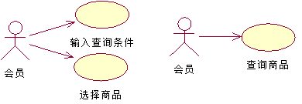
要点：有意义的目标

Slide 50

要点：结果值由系统生成
系统需要处理的，由系统生成
Notes:
吃饭没有办法由系统生成，就不能作为用例
不同于业务建模，业务建模考虑业务可以提供的价值；这里是软件系统提供的价值，并不包括业务功能

Slide 51
要点：业务语言而非技术语言
用户词汇，而不是技术词汇
如：发票，商品，洗衣机
而不是：记录，字段，C++等
Notes:
用户可以理解的词汇
但技术词汇并非永远不能用

Slide 52
要点：用户观点而非系统观点
用户观点
系统观点
Notes:
系统观点这样的用例图并不推荐，建议用用户观点

Slide 53
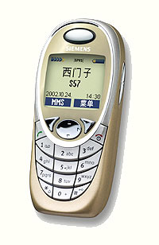
用例 VS. 功能
呼叫某人
接听电话
发送短信
登记电话号码
……
传输/接收
电源
输入输出（显示、键盘）
电话簿管理
……
用户观点
系统观点
Notes:
系统观点→功能

Slide 54
确定用例
从参与者的角度入手，通过分析参与者使用系统达成的目标来识别用例
参与者的日常工作是什么
参与者在业务中承担什么样的作用
参与者是否生成、使用或删除系统相关信息
参与者是否需要把外部变更通知系统
系统是否需要把内部事情通知参与者：通知参与者过程就是系统用例的行为
是否存在进行系统维护的用例
用例数量的参考基准
1个系统中存在十几个用例(或更少)
1个用例中有多个用例实例(场景)

Slide 55

用例命名
参与者视角：
（状语）动词 +（定语 + ）宾语

Slide 56
用例粒度
用例是一组用例实例的抽象；其内部要有路径，路径要有步骤
最常犯错误：粒度过细，陷入功能分解
通过执行用例，参与者完成想做的事情(最终的目的)，并为参与者产生所需要的价值
过细的粒度，一般都会导致技术语言的描述，而不再是业务语言

Slide 57
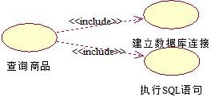
用例粒度（续）
把步骤当用例
把系统活动当用例

Slide 58
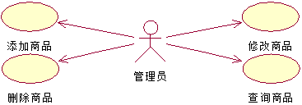
用例粒度：四轮马车
四轮马车CRUD：C(Create)、R(Read)、U(Update)、D(Delete)
所有业务最终对会成为CRUD？
CRUD能为参与者提供价值？
CRUD掩盖业务，退变成关系数据库的建模
“系统就是数据的增删改查”
关心数据的存储和维护，反而忽略了用户的目的

Slide 59

用例粒度：四轮马车（续）
如果确实是CRUD
如果CRUD不涉及复杂的交互，一个用例“管理××”即可
不管是C、R、U、D，都是为了完成“管理”目标
甚至很多种的基本数据管理都可以用一个用例表示

Slide 60

用例粒度：四轮马车（续）
灵活处理CRUD
可以把包含复杂交互的路径独立出去形成用例

Slide 61
思考：识别用例-1
Email客户端（如：outlook），A在北京发邮件给上海的B，系统提醒B你有“新邮件”，B收邮件
用例是一个完整的交互
用例之间没有顺序的关系

Slide 62
思考：识别用例-2

Slide 63
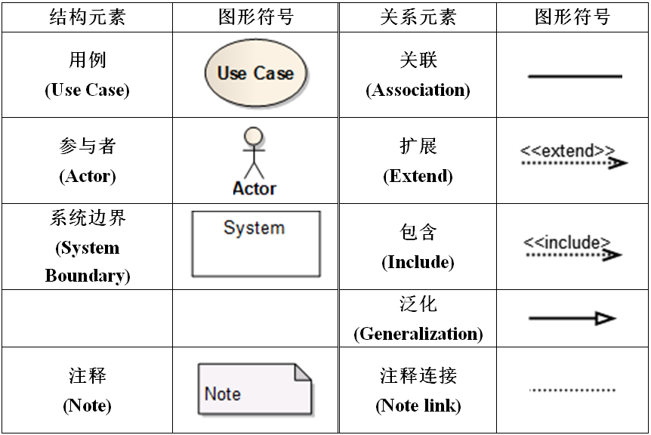
2.3 绘制用例图
用例图：表达参与者与用例关系图形

Slide 64

关联关系：参与者和用例
参与者和用例之间的关联关系：参与者参与用例的执行
箭头（关联的方向）并不代表数据流或业务流的方向
箭头代表通信的发起方
箭头由通信的主动方指向被动方
不带箭头意味着没有考虑这种影响的方向

Slide 65
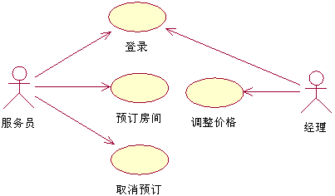
实例分析：旅店预订系统

Slide 66
谢 谢!

